Slide 1
Quizz des 6e
Quelle sera la meilleure équipe????

Slide 2
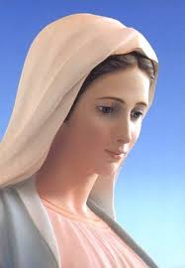
Où la Vierge Marie apparaît-elle en 1858 à Sainte Bernadette?
1/Fatima
2/ Lourdes
3/ La Salette
4/ Paris, rue du Bac

Slide 3
Qu’est-ce qu’un ordre religieux?
1/ Un rangement impeccable
2/ Une société de religieux
3/ Un commandement donné par un religieux
4/ L’ensemble des dix commandements

Slide 4
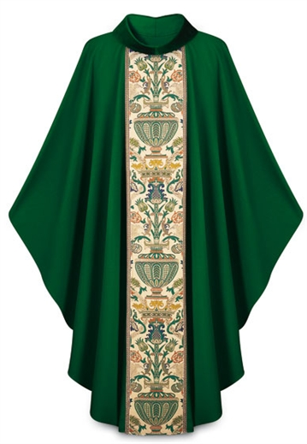
Parmi ces ornements du prêtre qui célèbre, trouvez l’intrus:
1/ Aube
2/ Etole
3/ Chasuble
4/ Cape

Slide 5
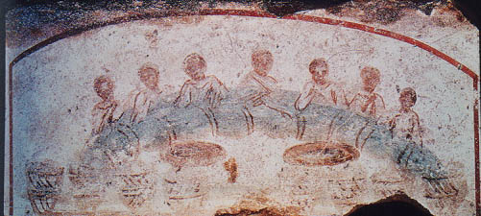
Comment les premiers chrétiens appelaient-ils la Messe?
1/ La fraction du Pain
2/ La prière du Dimanche
3/ Le rassemblement

Slide 6
Quel événement dans l’Evangile annonce l’Eucharistie?
1/ La multiplication des pains
2/ La visite des Mages
3/ La guérison de l’aveugle

Slide 7
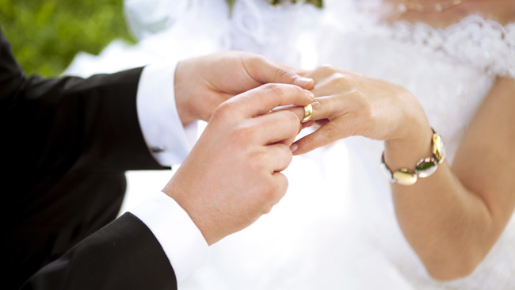
La Messe est-elle obligatoire pour célébrer un mariage chrétien?
1/ oui
2/ non

Slide 8
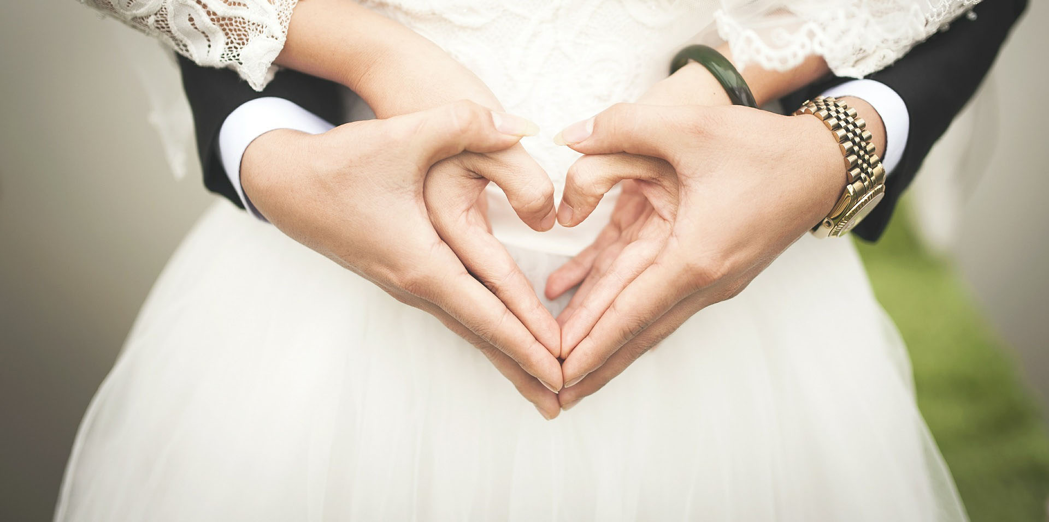
Sur qui le couple fonde-t-il sa fidélité?
1/ les amis
2/ les témoins
3/ Dieu

Slide 9
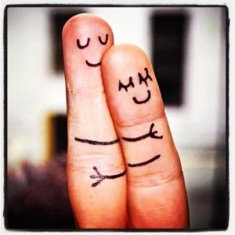
Qui peut donner le pardon de Dieu?
1/ Un prêtre
2/ Un ami
3/ Tout le monde

Slide 10
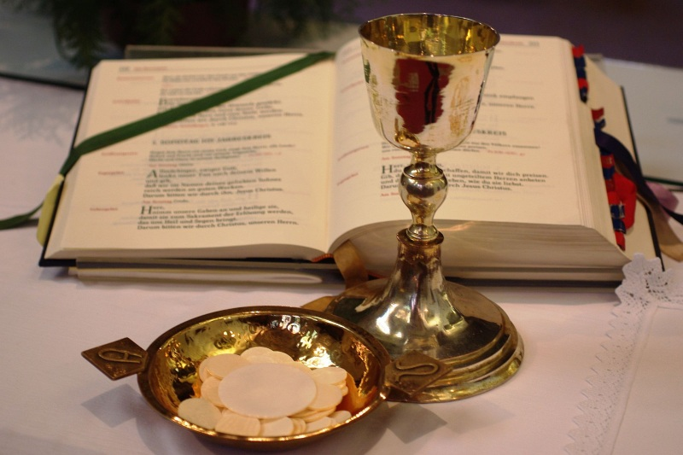
Que signifie le mot grec « eucharistie »?
1/ Repas
2/ Action de grâce
3/ Prière

Slide 11
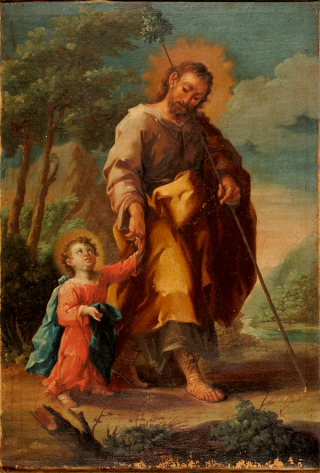
Quelle était la profession de Joseph?
1/ Berger
2/ Charpentier
3/ Pêcheur
4/ Informaticien

Slide 12
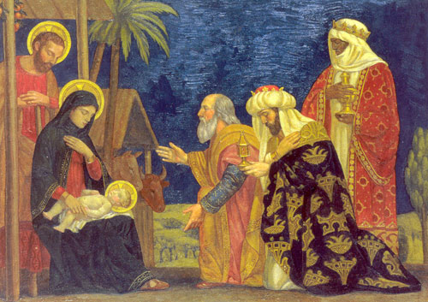
Qu’est-ce que les Mages ont apporté à l’Enfant Jésus ?
1/ Or, myrrhe et encens 2/ Or, mir et ancent 3/ Or, myre et enssant 4/ Or, mirre et henssan

Slide 13
À quel âge Jésus a-t-il été baptisé?
1/ Dès sa naissance, comme cela se faisait toujours à l’époque
2/ À six mois car c’était impossible en décembre en plein hiver
3/ À douze ans, lorsqu’il est allé au Temple de Jérusalem avec ses parents
4/ À trente ans, au commencement de sa vie publique.
5/ Il n’a pas été baptisé.

Slide 14
Qui a baptisé Jésus?
1/ Le Père
2/ Le Fils
3/ L’Esprit Saint
4/ Jean-Baptiste
5/ Le Pape

Slide 15
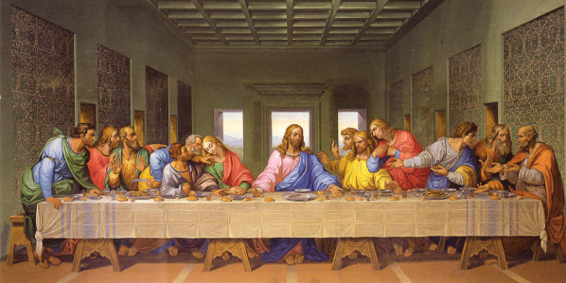
Comment s’appelle le dernier repas de Jésus ?
1/ La scène
2/ La Cène
3/ Larsen
4/ La Seine

Slide 16
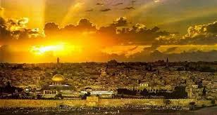
Qui étaient les occupants d’Israël à l’époque du Christ?
1/ Les grecs
2/ Les romains
3/ Les perses
4/ Les envahisseurs

Slide 17
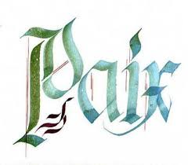
Quelle ville d’Israël porte un nom qui signifie en hébreu « fondement de la paix »?
1/ Jérusalem
2/ Bethléem
3/ Nazareth

Slide 18
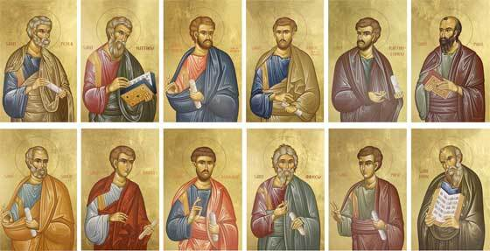
Que signifie le mot « apôtre »?
1/ Envoyé
2/ Serviteur
3/ Prêtre
4/ Avocat

Slide 19
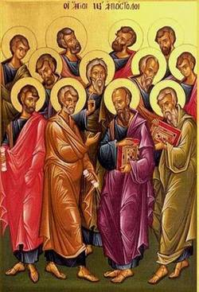
Qui n’est pas un apôtre?
1/ André
2/ Philippe
3/ Pierre
4/ Joseph
5/ Barthelemy

Slide 20
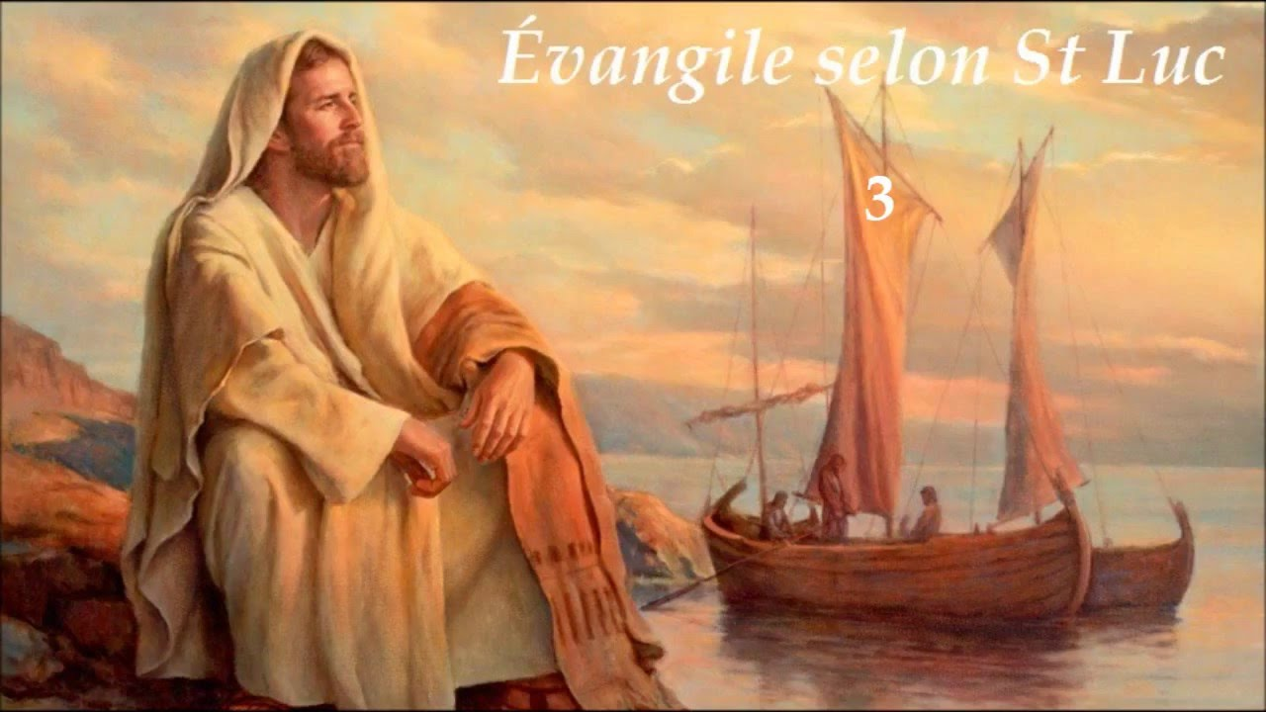
Que veut dire le mot « Evangile »?
1/ Livre de Dieu
2/ Bonne nouvelle
3/ Message
4/ A tout vent

Slide 21
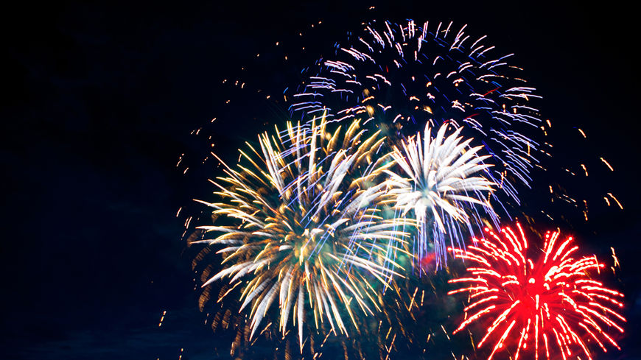
Que fêtons-nous le 15 août?
1/ L’Ascension
2/ L’Assomption
3/ L’immaculée Conception
4/ La fête du camping

Slide 22
Que fêtons-nous le 1er novembre?
1/ Halloween
2/ Les morts
3/ Les Saints
4/ Mardi gras avec plein de bonbons

Slide 23
Qu’est-ce que la Passion du Christ?
1/ Le football
2/ Le fruit exotique préféré de Jésus
3/ L’amour que les chrétiens portent à Jésus
4/ Arrestation, supplices et mort de Jésus sur la croix pour sauver tous les hommes

Slide 24
Pourquoi Jésus parle-t-il en paraboles?
1/ Pour parler de la vie quotidienne
2/ Pour faire rire
3/ Pour parler de l’amour de Dieu
4/ Pour que nous captions mieux

Slide 25
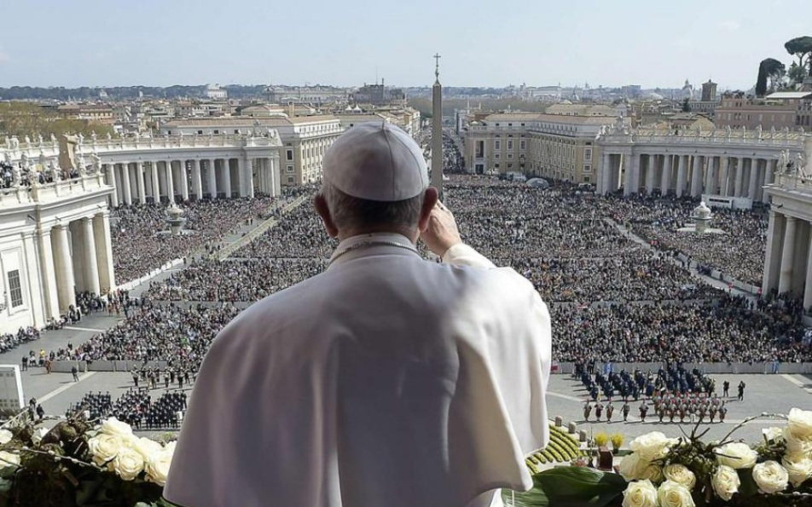
Quel est le nom du Pape actuel?
1/ Jean-Paul II
2/ Saint Pierre
3/ François
4/ Monsieur l’Abbé de Prémare
5/ Monsieur Eude

